Slide 1

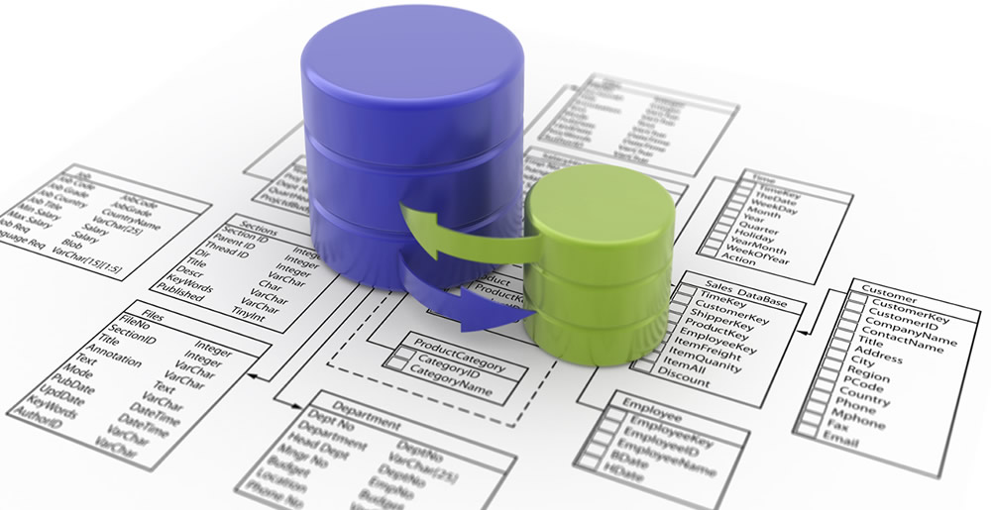

TEMA 1.
INTRODUCCIÓN A
LAS BASES DE DATOS
CFGS Desarrollo de Aplicaciones Multiplataforma. MÓDULO: Bases de datos

Slide 2
ÍNDICE
Conceptos
Un poco de historia
Sistemas de archivos
Sistemas de archivos vs Bases de datos
Sistemas de Bases de datos.
SGBD.
CFGS Desarrollo de Aplicaciones Multiplataforma. MÓDULO: Bases de datos

Slide 3
1. CONCEPTOS: DATOS, INFORMACIÓN, INFORMÁTICA...
DATO: Palabras, números, valores usados para construir información, y que por si solos no tienen ningún sentido.
  • Pérez
  • 30
  • 12/2/2012 18:23:11
INFORMACIÓN: Dato con significado.
  • Mi primer apellido es Pérez.
  • Tengo 30 años
  • El 12/2/2012 a las 18:23:11 se apagó el servidor por última vez
INFORMÁTICA: Ciencia que estudia el tratamiento automático de la información.
BASES DE DATOS: Colección de datos organizados y relacionados.
CFGS Desarrollo de Aplicaciones Multiplataforma. MÓDULO: Bases de datos

Slide 4
2. UN POCO DE HISTORIA
Antes de existir las bases de datos se trabajaba con sistemas de ﬁcheros.
Los sistemas de ﬁcheros surgieron al informatizar el manejo de los archivadores manuales para proporcionar un acceso más eﬁciente a los datos almacenados en los mismos. Un sistema de ﬁcheros sigue un modelo descentralizado, por ej. en el entorno empresarial, cada departamento de la empresa almacena y gestiona sus propios datos mediante una serie de programas de aplicación escritos especialmente para él.
Cuando en un entorno empresarial se trabaja con sistemas de ﬁcheros, los departamentos no comparten información ni aplicaciones, por lo que los datos comunes deben estar duplicados en cada uno de ellos. Esto puede originar inconsistencias en los datos
CFGS Desarrollo de Aplicaciones Multiplataforma. MÓDULO: Bases de datos

Slide 5
2. UN POCO DE HISTORIA, SISTEMAS DE BBDD
Raíces de los Sistemas de bases de datos → Proyecto Apolo, en los 70.
Se necesitaba un sistema que permitiera gestionar la inmensa cantidad de información que requería el proyecto. La NAA (North American Aviation), desarrolló una aplicación denominada GUAM (General Update Access Method) basada en el concepto de que varias piezas pequeñas se unen para formar una pieza más grande, y así sucesivamente hasta que el producto ﬁnal está ensamblado. Esta estructura, que tenía forma de un árbol, es lo que se denomina estructura jerárquica. A mediados de los sesenta, IBM se unió a NAA para desarrollar GUAM en lo que después fue IMS.
CFGS Desarrollo de Aplicaciones Multiplataforma. MÓDULO: Bases de datos

Slide 6
2. UN POCO DE HISTORIA, SISTEMAS DE BBDD
General Electric desarrolló IDS (Integrated Data Store), un nuevo tipo de sistema de bases de datos conocido como sistema de red, produjo un gran efecto sobre los sistemas de información de aquella generación. El sistema de red se desarrolló, en parte, para satisfacer la necesidad de representar relaciones entre datos más complejas que las que se podían modelar con los sistemas jerárquicos y, en parte, para imponer un estándar de bases de datos. En el desarrollo de este nuevo modelo trabajó el grupo CODASYL (Conference on Data Systems Languages), con el objetivo de deﬁnir unas especiﬁcaciones estándar que permitieran la creación de bases de datos y el manejo de los datos. Se presentó un modelo final en 1971, y aunque no fue formalmente aceptado por ANSI, muchos sistemas se desarrollaron siguiendo dicha propuesta. Estos sistemas son los que se conocen como sistemas de red o sistemas CODASYL.
CFGS Desarrollo de Aplicaciones Multiplataforma. MÓDULO: Bases de datos

Slide 7
2. UN POCO DE HISTORIA, SISTEMAS DE BBDD
En 1970, Edgar Frank Codd (IBM), presentó en un artículo el modelo relacional. Presentaba también los inconvenientes de los sistemas previos, el jerárquico y el de red.
Casi una década después se desarrollaron los primeros sistemas relacionales. Uno de los primeros es System R, de IBM, que se desarrolló para probar la funcionalidad del modelo relacional. Esto condujo a dos grandes desarrollos:
El desarrollo de un lenguaje de consultas estructurado denominado SQL (el lenguaje estándar de los sistemas relacionales).
La producción de varios SGBD relacionales durante los años ochenta, entre ellos Oracle, de Oracle Corporation.
CFGS Desarrollo de Aplicaciones Multiplataforma. MÓDULO: Bases de datos

Slide 8
3. SISTEMAS DE ARCHIVOS
Un fichero: una secuencia de números binarios que organiza información relacionada a un mismo aspecto.
Siguen siendo una herramienta fundamental de trabajo en los computadores. La información se sigue almacenando en ficheros, eso sí de estructura cada vez más compleja. Los datos deben de ser almacenados en componentes de almacenamiento permanente, lo que se conoce como memoria secundaria (discos duros u otras unidades de disco). En esas memorias, los datos se estructuran en archivos.
CFGS Desarrollo de Aplicaciones Multiplataforma. MÓDULO: Bases de datos

Slide 9
3. SISTEMAS DE ARCHIVOS
TIPOS DE FICHEROS,
Secuenciales.
De acceso directo o aleatorio.
Secuenciales encadenados.
Secuenciales indexados.
Indexado-encadenados.
CFGS Desarrollo de Aplicaciones Multiplataforma. MÓDULO: Bases de datos

Slide 10
4. SISTEMAS DE ARCHIVOS vs. BASES DE DATOS
Caso Real
Vamos a estudiar un caso real, y vamos a ver como, posiblemente, se ha ido guardando la información que se nos plantea a lo largo de los últimos años.
Queremos guardar los datos de los alumnos de nuestro instituto, así como las asignaturas de las que están matriculados y las notas que han obtenido en cada asignatura.
CFGS Desarrollo de Aplicaciones Multiplataforma. MÓDULO: Bases de datos

Slide 11
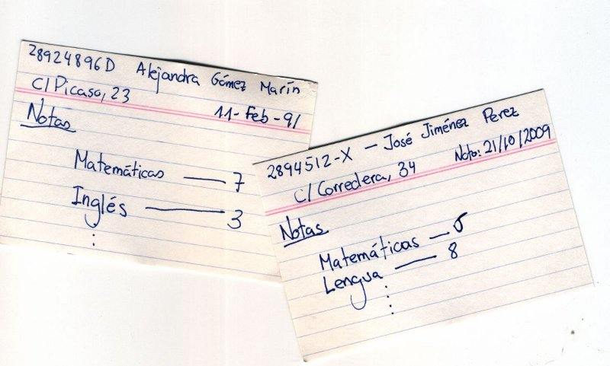
4. SISTEMAS DE ARCHIVOS vs. BASES DE DATOS
Caso real
En los años 60, usando papel y “boli”
CFGS Desarrollo de Aplicaciones Multiplataforma. MÓDULO: Bases de datos

Slide 12
4. SISTEMAS DE ARCHIVOS vs. BASES DE DATOS
Caso real
En los años 70 y 80, usando ficheros. Se utilizaban ficheros de texto donde se guardaba la información:
alumnos.txt
DNI NOMBRE DIRECCIÓN FECHA NTO
-----------------------------------------------------------
2894512X José Jiménez Perez C/ Corredera,34 21-10-90
28924896D Alejandra Gómez Marín C/ Picaso, 23 11-02-91
...
asignaturas.txt
DNI NOMBRE ASIGNATURA NOTA
-------------------------------------------------------
2894512X José Jiménez Perez Matemáticas 5
2894512X José Jiménez Perez Lengua 8
.....
28924896D Alejandra Gómez Marín Matemáticas 7
28924896D Alejandra Gómez Marín Inglés 3
CFGS Desarrollo de Aplicaciones Multiplataforma. MÓDULO: Bases de datos

Slide 13
4. SISTEMAS DE ARCHIVOS vs. BASES DE DATOS
Caso real
En los años 90 y posteriores..., usando Bases de Datos. Se utiliza un SGBD donde se guarda la información en las siguientes tablas:
Alumnos (DNI, Nombre, Dirección, Fecha nacimiento)
2894512X José Jiménez Perez C/ Corredera,34 21-10-90
28924896D Alejandra Gómez Marín C/ Picaso, 23 11-02-91
...
Asignaturas (Código, Nombre)
001 Matemáticas
002 Lengua
003 Inglés
Notas(DNI, Código_asignatura, nota)
2894512X 001 5
2894512X 002 8
28924896D 001 7
28924896D 003 3
CFGS Desarrollo de Aplicaciones Multiplataforma. MÓDULO: Bases de datos

Slide 14
4. SISTEMAS DE ARCHIVOS vs. BASES DE DATOS
Evolución
Sistemas de información no informatizados
“Lápiz y papel”
Veremos a continuación por qué se ha producido esta evolución:
Primeros sistemas de información informatizados
“Ficheros”
Sistemas de información informatizados
Bases de Datos
CFGS Desarrollo de Aplicaciones Multiplataforma. MÓDULO: Bases de datos

Slide 15
4. SISTEMAS DE ARCHIVOS vs. BASES DE DATOS
A la hora de obtener información: consultar
Queremos obtener la siguiente información: Se quiere conocer el número de alumnos de más de veinticinco años y con nota media superior a siete que están matriculados actualmente en la asignatura Bases de datos I.
S.I. Sin informatizar: Obtener está información puede requerir mucho tiempo y mucho trabajo, además hay que realizando cálculos (media,...) e ir mirando alumno por alumno.
S.I. Con ficheros: Podemos crear un programa que vaya obteniendo la información del fichero vaya realizando los cálculos y nos de los resultados.
S.I. Con base de datos: Esta consulta es trivial usando un lenguaje de consulta de datos.
CFGS Desarrollo de Aplicaciones Multiplataforma. MÓDULO: Bases de datos

Slide 16
4. SISTEMAS DE ARCHIVOS vs. BASES DE DATOS
Flexibilidad a los cambios
Si las necesidades del sistema de información cambian, ¿cómo se comporta cada uno de nuestros tres modelos?. Por ejemplo queremos guardar el nombre del profesor que imparte cada asignatura.
S.I. Sin informatizar: Tenemos que ir escribiendo el nombre de profesor en cada ficha.
S.I. Con ficheros: tendríamos que cambiar el fichero de notas.txt e ir escribiendo una columna más, mucho trabajo.
S.I. Con bases de datos: simplemente habría que añadir un atributo a la tabla asignaturas, con lo que sólo se escribiría una vez el nombre del profesor de cada asignatura.
CFGS Desarrollo de Aplicaciones Multiplataforma. MÓDULO: Bases de datos

Slide 17
4. SISTEMAS DE ARCHIVOS vs. BASES DE DATOS
Problema de la redundancia y la consistencia
La redundancia es la cantidad de datos repetidos en la información guardada. El objetivo es reducir todo lo posible la redundancia: con ello conseguimos dos cosas, que la información ocupe menos espacio y que sea lo más coherente posible.
La inconsistencia de los datos se produce cuando un dato redundante es diferente en dos o más sitios. Es el gran problema de la redundancia.
¿Cuál de los modelos presentados crees que tiene menos redundancia?
CFGS Desarrollo de Aplicaciones Multiplataforma. MÓDULO: Bases de datos

Slide 18
4. SISTEMAS DE ARCHIVOS vs. BASES DE DATOS
Integridad de los datos
La información que guardamos debe ser coherente y veraz. ¿Qué ocurriría en cada uno de los modelos presentados en los siguientes casos?
Una persona se ha mudado y cambia su dirección.
Nos hemos equivocado a introducir los datos de una persona y tenemos que cambiar el nombre.
Cambiamos el nombre de una asignatura.
Desaparece una asignatura del plan de estudio.
Las bases de datos aseguran automáticamente la integridad de los datos, sin que el usuario tenga que realizar ninguna operación.
CFGS Desarrollo de Aplicaciones Multiplataforma. MÓDULO: Bases de datos

Slide 19
4. SISTEMAS DE ARCHIVOS vs. BASES DE DATOS
Concurrencia: ¿Pueden varios trabajar a la vez?
Concurrencia de usuarios: Por ejemplo tenemos tres administrativas que están trabajando con la información que tenemos guardada.
S.I. Sin informatizar: Si por ejemplo nuestra fichas en papel están encuadernadas, es complicado que varias personas puedan trabajar al mismo tiempo con la información.
S.I. Con ficheros: Si tenemos a las tres administrativas con programas que leen y modifican los ficheros de textos, puede ocurrir que en un determinado momento una de ellas este leyendo un dato incorrecto.
S.I. Con base de datos: Existe el concepto de transacción, por el que se asegura que la información va a ser siempre consistente.
CFGS Desarrollo de Aplicaciones Multiplataforma. MÓDULO: Bases de datos

Slide 20
4. SISTEMAS DE ARCHIVOS vs. BASES DE DATOS
Seguridad
Estamos trabajando con datos sensibles, que no todo el mundo puede tener acceso a ellos. El tema de la seguridad es muy importante en la actualidad.
Sólo determinadas personas deben poder acceder a algunas informaciones: datos personales, historial médico, historial policial, etc...
¿Cómo de seguro es cada una de los módelos que hemos estudiado?
CFGS Desarrollo de Aplicaciones Multiplataforma. MÓDULO: Bases de datos

Slide 21
5. SISTEMAS DE BASES DE DATOS. DEFINICIÓN
Conjunto exhaustivo, no redundante de datos, estructurados, organizados independientemente de su utilización y su implementación en máquina, accesibles en tiempo real y compatibles con usuarios concurrentes con necesidad de información diferente.
Ventajas. Conjunto exhaustivo no redundante de datos. Datos organizados independientemente de su utilización y su implementación en máquina. Datos compatibles con usuarios concurretes, y con necesidad de información diferente.
Inconvenientes. Implantación costosa y difícil. Necesidad de personal cualificado.
CFGS Desarrollo de Aplicaciones Multiplataforma. MÓDULO: Bases de datos

Slide 22
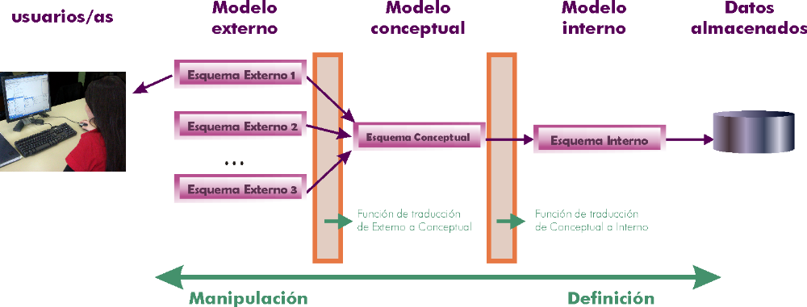
5. NIVELES DE ABTRACCIÓN (VISIÓN DE LA BASE DE DATOS)
Niveles de abstracción de la información → Son diferentes puntos de vista desde los que se puede OBSERVAR/DEFINIR la base de datos, y ocultar su complejidad. Los diferentes niveles de abstracción sirven para simplificar la interacción de los usuarios con el sistema.
CFGS Desarrollo de Aplicaciones Multiplataforma. MÓDULO: Bases de datos

Slide 23
5. NIVELES DE ABTRACCIÓN (VISIÓN DE LA BASE DE DATOS)
NIVEL INTERNO: es la forma en la que están almacenados los datos. Esta visión sólo la requiere el administrador/, para poder gestionar más eficientemente la base de datos. En este esquema se habla de archivos, directorios o carpetas, unidades de disco, servidores,…
NIVEL CONCEPTUAL: Se trata de un esquema teórico de los datos, organizados en estructuras reconocibles del mundo real y en el que también aparece las relaciones entre los datos. Este esquema es el paso que permite modelar un problema real a su forma correspondiente en el ordenador. Lo realizan diseñadores/as o analistas. ( Modelo E/R )
NIVEL EXTERNO: Se trata de la visión de los datos que poseen los usuarios finales. Esa visión es la que obtienen a través de las aplicaciones.
CFGS Desarrollo de Aplicaciones Multiplataforma. MÓDULO: Bases de datos

Slide 24
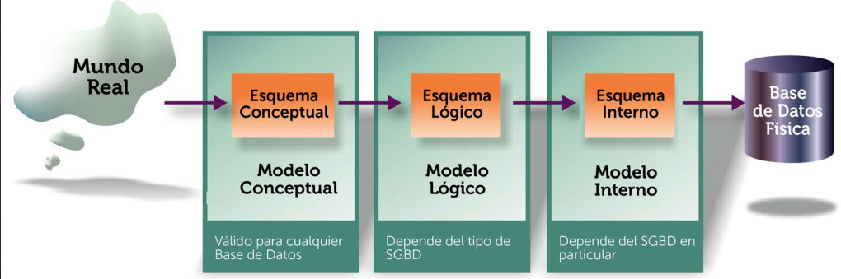
5. MODELOS DE DATOS (DESARROLLO DE LAS BASES DE DATOS)
Del mismo modo, también se simplificó el DESARROLLO de la Bases de datos usando diferentes MODELOS o ESQUEMAS de datos.
El “Modelado” de las Bases de datos se refiere a formación/construcción.
CFGS Desarrollo de Aplicaciones Multiplataforma. MÓDULO: Bases de datos

Slide 25
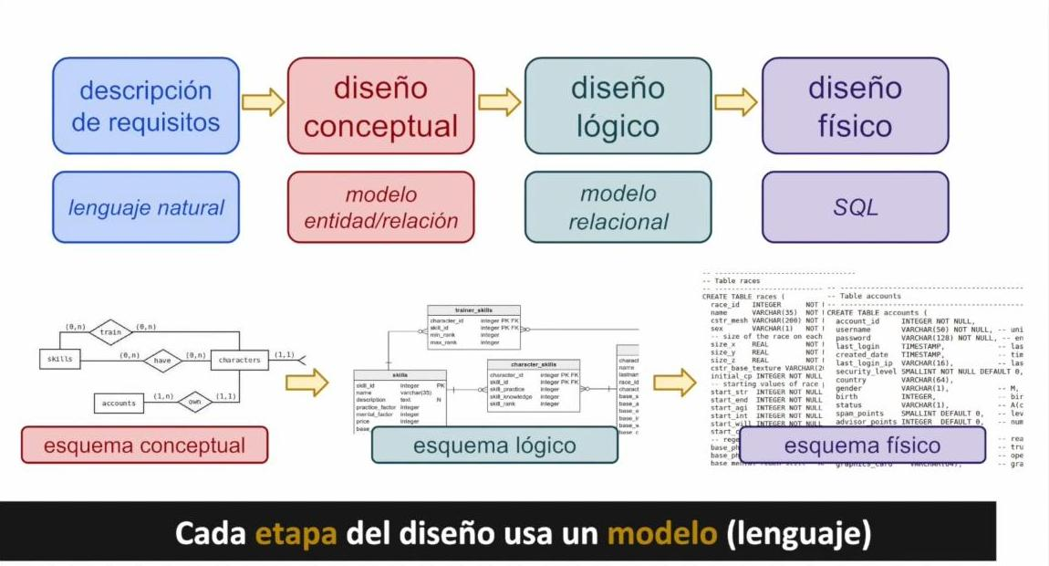
5. MODELOS DE DATOS (DESARROLLO DE LAS BASES DE DATOS)
CFGS Desarrollo de Aplicaciones Multiplataforma. MÓDULO: Bases de datos

Slide 26
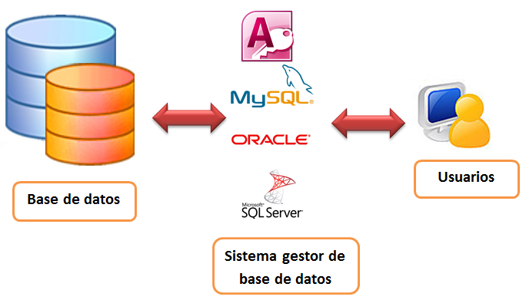
6. SISTEMAS GESTORES DE BASES DE DATOS
Las bases de datos requieren de un Software de Gestión que facilite las operaciones y las interfaces con los usuarios. Esto es lo que se conoce como el Sistema de Gestión de Bases de Datos (S.G.B.D.).
DEFINICIÓN: Un sistema gestor de bases de datos (también DBMS , Data Base Management System) es el software que permite a los usuarios describir, procesar, administrar y recuperar los datos almacenados en una base de datos.
El éxito del SGBD reside en mantener la seguridad e integridad de los datos.
CFGS Desarrollo de Aplicaciones Multiplataforma. MÓDULO: Bases de datos

Slide 27
6. SISTEMAS GESTORES DE BASES DE DATOS
Los SGBD proporcionan un conjunto coordinado de programas, procedimientos y lenguajes que permiten a los distintos usuarios realizar sus tareas habituales con los datos. Incluye:
Herramientas para la creación y especificación de los datos, así como la estructura de la base de datos.
Herramientas para administrar y crear la estructura física requerida en las unidades de almacenamiento.
Herramientas para la manipulación de los datos de las bases de datos, para añadir, modificar, suprimir o consultar datos.
Herramientas de recuperación en caso de desastre .
Herramientas para la creación de copias de seguridad .
Herramientas para la gestión de la comunicación con la base de datos.
Herramientas para la creación de aplicaciones que utilicen esquemas externos de los datos.
Herramientas de instalación de la base de datos.
Herramientas para la exportación e importación de datos.
CFGS Desarrollo de Aplicaciones Multiplataforma. MÓDULO: Bases de datos

Slide 28
6. SGBD: FUNCIONES
FUNCIÓN DE DESCRIPCION/DEFINICIÓN. Esta función es la que permite definir las tres estructuras de la base de datos (relacionadas con los tres niveles de abstracción). La función de definición sirve pues para crear, eliminar o modificar metadatos. Para ello se usa un lenguaje de descripción de datos o DDL.
FUNCIÓN DE MANIPULACIÓN. Permite a los usuarios buscar, añadir, suprimir o modificar los datos de la base de datos (bajo unas normas de seguridad dictadas por el administrador). Se llevará a cabo por medio de un lenguaje de manipulación de datos (DML).
FUNCIÓN DE UTILIDACIÓN: reúne todas las interfaces que necesitan los diferentes usuarios para comunicarse con la BD y proporciona un conjunto de procedimientos para el administrador (copias de seguridad, rearranque en caso de caída del sistema, etc.) y de protección frente a accesos no autorizados. Esto lo realiza el LCD, Lenguaje de Control de Datos.
CFGS Desarrollo de Aplicaciones Multiplataforma. MÓDULO: Bases de datos

Slide 29
6. SGBD: COMPONENTES.
Para realizar todas las funciones descritas anteriormente, es necesario que el SGBD cuente con una serie de componentes:
  Lenguajes de la base de datos.
  El diccionario de datos.
  El gestor de la base de datos.
  Usuarios de la base de datos.
CFGS Desarrollo de Aplicaciones Multiplataforma. MÓDULO: Bases de datos

Slide 30
6. SGBD: COMPONENTES.
Los lenguajes de la base de datos deben permitir:
Crear la estructura de la base de datos, incluyendo todos los objetos que puede incluir la misma (tablas, vistas, usuarios, procedimientos, funciones, triggers, etc.). Ej: DDL
Consultar y manipular la información almacenada en la base de datos. Ej.: DML
Asignar privilegios a usuarios, confirmar o abortar transacciones, etc. Ej.: DCL.
En algunos casos, también incluyen un lenguaje de cuarta generación (4GL) para RAD (desarrollo rápido de aplicaciones). Ej: Asistentes de Access, Oracle Developer Suite.
CFGS Desarrollo de Aplicaciones Multiplataforma. MÓDULO: Bases de datos

Slide 31
6. SGBD: COMPONENTES.
El diccionario de datos contiene los metadatos (datos acerca de los datos) de la base de datos, es decir:
La definición de todos los objetos existentes en la base de datos: tablas con sus columnas, vistas, procedimientos, triggers, índices, etc...
La ubicación física de los objetos y el espacio asignado a los mismos.
Los privilegios y roles asignados a los usuarios.
Las restricciones de las tablas.
Información de auditoría.
Estadísticas de uso de la base de datos.
Información del consumo de recursos actual, … etc.
CFGS Desarrollo de Aplicaciones Multiplataforma. MÓDULO: Bases de datos

Slide 32
6. SGBD: COMPONENTES.
Distintas categorías de usuarios:
Usuarios finales: Podrán acceder a la información sobre la que le hayan sido concedidos privilegios.
Programadores: Realizan aplicaciones sobre los objetos de la base de datos para facilitar su trabajo a los usuarios finales.
Administradores o DBAs: Garantizan el correcto funcionamiento de la base de datos y gestionan todos sus recursos. Tienen el nivel más alto de privilegios y responsabilidades legales en caso de que los datos tengan algún tipo de protección. Su objetivo es que la base de datos está siempre disponible y con un rendimiento óptimo.
CFGS Desarrollo de Aplicaciones Multiplataforma. MÓDULO: Bases de datos

Slide 33
6. SGBD: CLASIFICACIÓN DE LOS SGBD
SEGÚN EL MODELO LÓGICO.
Los modelos lógicos empleados con mayor frecuencia en los SGBD comerciales actuales son:
    El modelo relacional. (la base de datos es percibida por el usuario como un conjunto de tablas. Esta percepción es sólo a nivel lógico, ya que a nivel físico puede estar implementada mediante distintas estructuras de almacenamiento.
    El modelo en red.
    El modelo jerárquico.
Algunos SGBD más modernos se basan en modelos orientados a objetos.
CFGS Desarrollo de Aplicaciones Multiplataforma. MÓDULO: Bases de datos

Slide 34
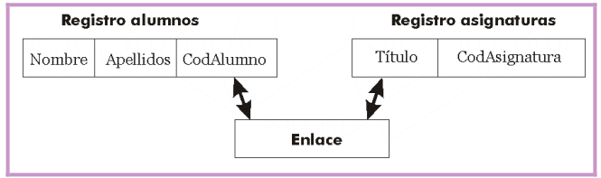
6. SGBD: CLASIFICACIÓN DE LOS SGBD
EL MODELO EN RED/CODASYL:
Ha tenido una gran aceptación (apenas se utiliza actualmente).
El modelo en red organiza la información en registros (también llamados nodos) y enlaces. En los registros se almacenan los datos, mientras que los enlaces permiten relacionar estos datos.
En este modelo se pueden representar perfectamente cualquier tipo de relación entre los datos, pero su manejo es complicado.
CFGS Desarrollo de Aplicaciones Multiplataforma. MÓDULO: Bases de datos

Slide 35
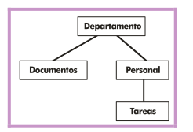
6. SGBD: CLASIFICACIÓN DE LOS SGBD
EL MODELO JERÁRQUICO:
Era utilizado por los primeros SGBD, desde que IBM lo definió para su IMS (Information Management System, Sistema Administrador de Información).
La información se organiza con una jerarquía en la que la relación entre las entidades de este modelo siempre es del tipo padre / hijo. Los datos de este modelo se almacenan en estructuras lógicas llamadas segmentos.
Los segmentos se relacionan entre sí utilizando arcos.
CFGS Desarrollo de Aplicaciones Multiplataforma. MÓDULO: Bases de datos

Slide 36
6. SGBD: CLASIFICACIÓN DE LOS SGBD
MODELO DE BASES DE DATOS OO:
Desde la aparición de la programación orientada a objetos (POO u OOP) se empezó a pensar en bases de datos adaptadas a estos lenguajes.
Se intenta que estas bases de datos consigan arreglar las limitaciones de las relacionales: tipos definidos por el usuario, disparadores (triggers) almacenables en la base de datos, soporte multimedia...
Se supone que son las bases de datos de 3G (la primera fueron las bases de datos en red, y la segunda las relacionales). Pero siguen sin reemplazar a las relacionales, aunque son el tipo de base de datos que más está creciendo en los últimos años.
Su modelo conceptual se suele diseñar en UML y el lógico actualmente en ODMG (Object Data Management Group, grupo de administración de objetos de datos, organismo que intenta crear estándares para este modelo).
CFGS Desarrollo de Aplicaciones Multiplataforma. MÓDULO: Bases de datos

Slide 37


6. SGBD: CLASIFICACIÓN DE LOS SGBD
BASES DE DATOS NoSQL:
Bajo este nombre se agrupan las bases de datos (con arquitecturas muy diversas) pensadas para grabar los datos de manera veloz para así poder atender a miles y miles de peticiones. Es decir, es el modelo de las bases de datos que se utilizan en los grandes servicios de Internet (como twitter, Facebook, Amazon,…).
La idea es que los datos apenas necesitan validarse y relacionarse y lo importante es la disponibilidad de la propia base de datos. El nombre NoSQL, hace referencia a que este modelo de bases de datos rompe con el lenguaje SQL (el lenguaje de las bases de datos relacionales, las bases de datos dominantes hasta la actualidad) para poder manipular los datos con lenguajes de otro tipo.
CFGS Desarrollo de Aplicaciones Multiplataforma. MÓDULO: Bases de datos

Slide 38
6. SGBD: CLASIFICACIÓN DE LOS SGBD
SEGÚN EL NÚMERO DE USUARIOS:
  Sistemas monousuario sólo atienden a un usuario a la vez.
  Sistemas multiusuario, atienden a varios usuarios al mismo tiempo.
SEGÚN EL NÚMERO DE SITIOS EN LOS QUE ESTÁ:
  Casi todos los SGBD son centralizados: sus datos se almacenan en un solo ordenador. Los SGBD centralizados pueden atender a varios usuarios, pero el SGBD y la base de datos en sí residen por completo en una sola máquina.
  En los SGBD distribuidos la base de datos real y el propio software del SGBD pueden estar distribuidos en varios sitios conectados por una red.
CFGS Desarrollo de Aplicaciones Multiplataforma. MÓDULO: Bases de datos

